Slide 1
HTML+CSS
前端开发课程
--未来之光：谭友林

Slide 2
环境搭建
1.安装软件
2.了解前端是什么
3.前端工程师前景

Slide 3
HTML 基本结构
1.基本结构
2.标签
3.布局
4.样式引入

Slide 4
什么是前端工程师？
Web前端开发工程师，主要职责是利用(X)HTML/CSS/JavaScript/DOM等各种Web技术进行产品的界面开发。制作标准优化的代码，并增加交互动态功能，开发JavaScript以及同时结合后台开发技术模拟整体效果，进行丰富互联网的Web开发，致力于通过技术改善用户体验。[1

Slide 5
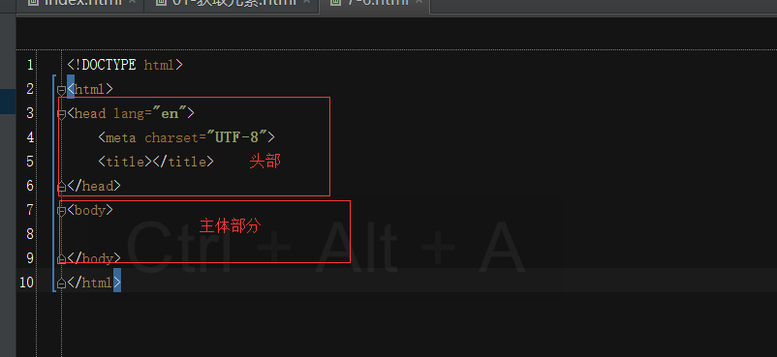
html基本结构

Slide 6


Slide 7
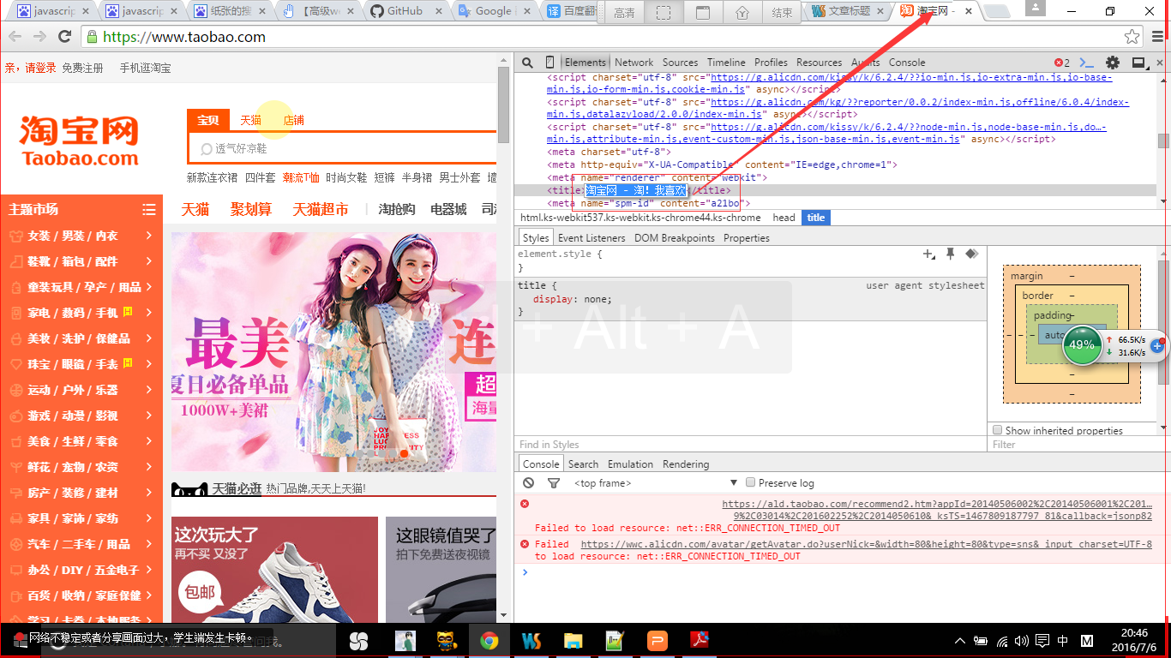
title比喻成文章的标题

Slide 8
一.填空题
1.一棵树____。

Slide 9
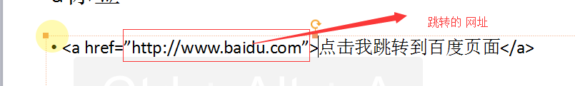
a标签
<a href=”http://www.baidu.com”>点击我跳转到百度页面</a>

Slide 10
ctrl+c（复制）
ctrl+v（粘贴）

Slide 11
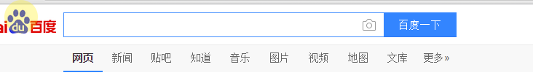
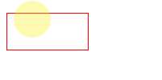

第二部分
1.input ,输入框
2.input type属性
3.div 类似于房子的骨架。
border:1px solid red;
input type=”text”

Slide 12
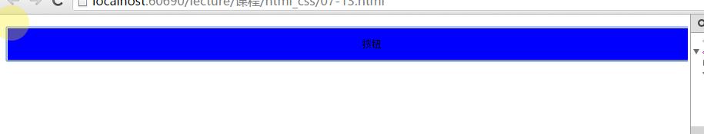
input type=button
width：宽度 ； height：高度；background：背景颜色

Slide 13

去掉边框
border：none；
none是没有的意思
css定义规则是（属性：值；）

Slide 14
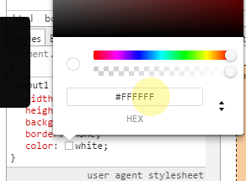
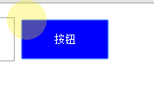
color颜色
color是定义文本的颜色color：#fff或者whiter定义字体文本为白色

Slide 15
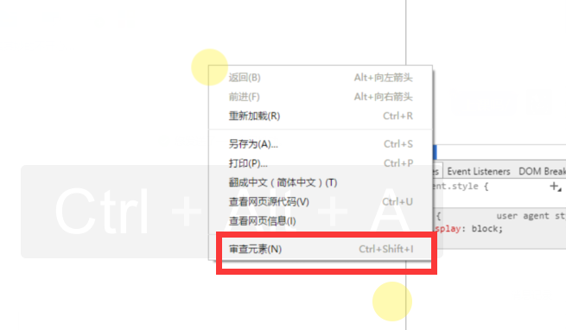

怎么打开调试工具

Slide 16
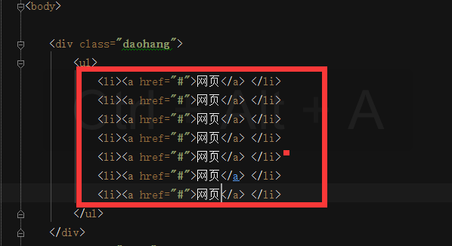
ctrl+d 复制更多的元素

Slide 17
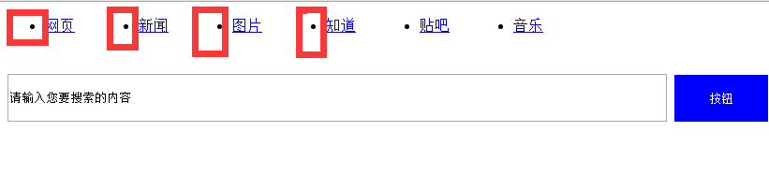
去掉点
list-style：none；

Slide 18
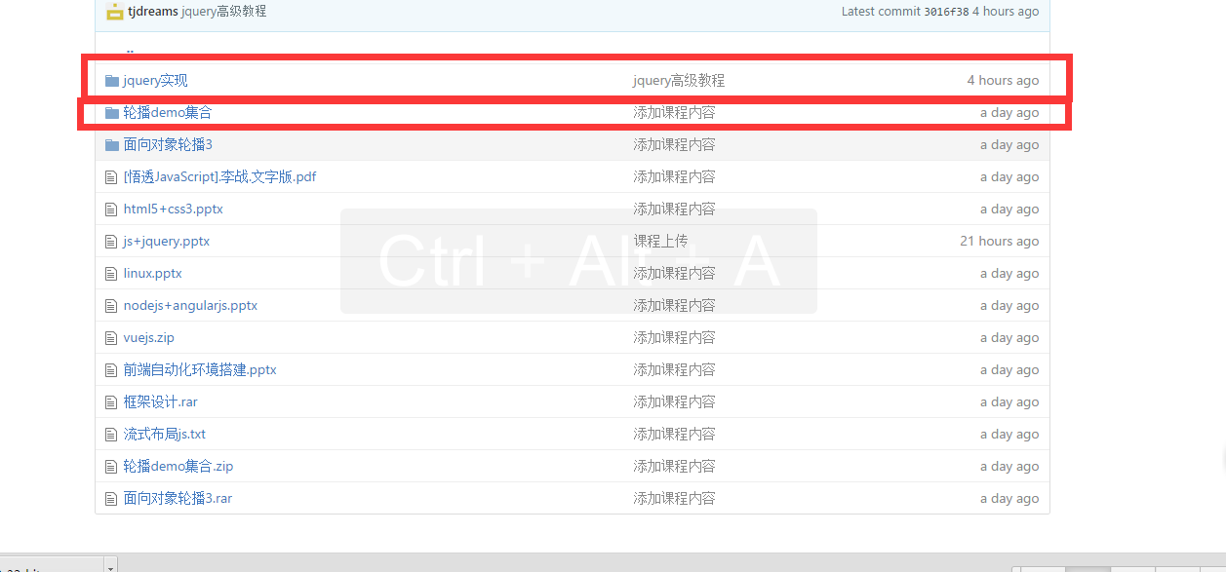
ul li

Slide 19

直接定义li也可以但不规范

Slide 20
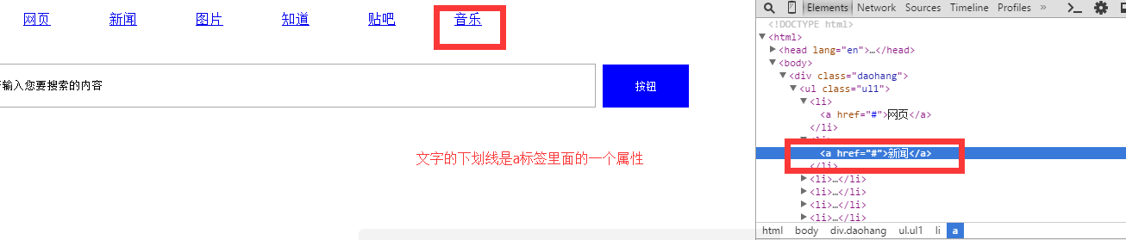
去掉a标签下面的下划线
text-decoration:none;所有的属性如果你想去掉的话直接一个none就可以了

Slide 21
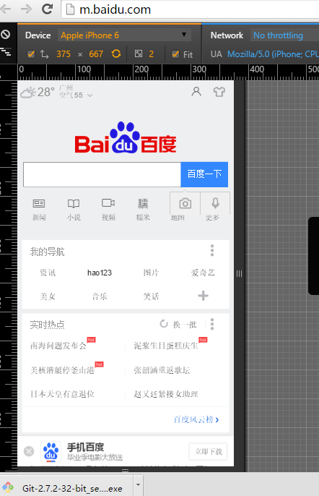
后面带大家主要做移动端的。

Slide 22
大部分招聘都是移动端的。

Slide 23

斜杠代表样式没有应用到

Slide 24
文本怎么居中
text-align：center；左右据中
height:45px line-height:45px 文本上下居中

Slide 25



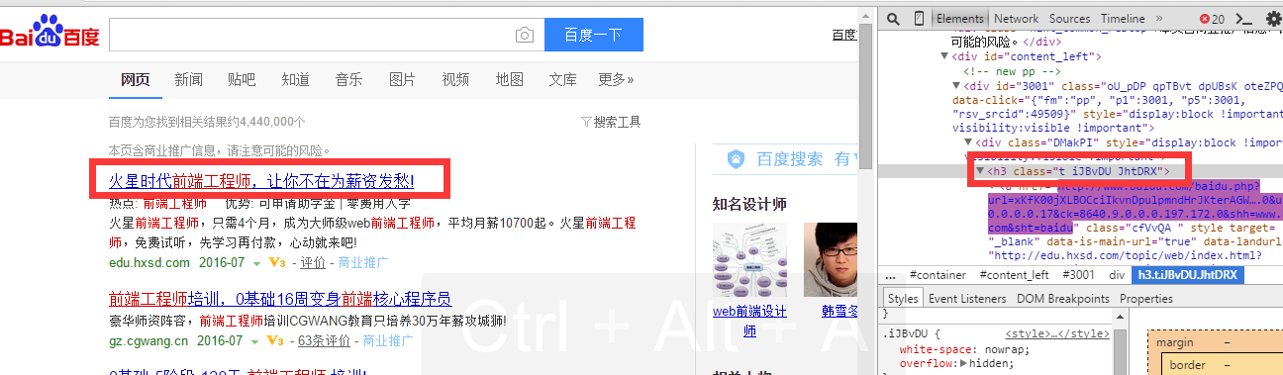
07-13 我建立网页html 常用标签有些
1.html标签
2.body标签
3.div标签
4.h标签 ：h1 h2 h3 h4 h5 h6
一.判断题

Slide 26
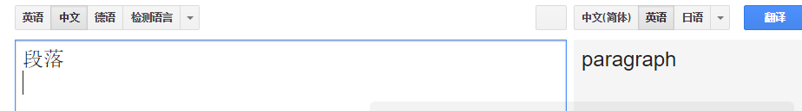
标签介绍
p

Slide 27
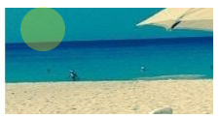
img标签是放图片的<img src=”” >
src 是我们的图片路径

Slide 28

怎么做成这种 三个点的效果呢？

Slide 29
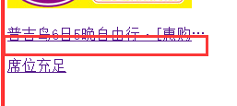

下划线是由于有a标签

Slide 30
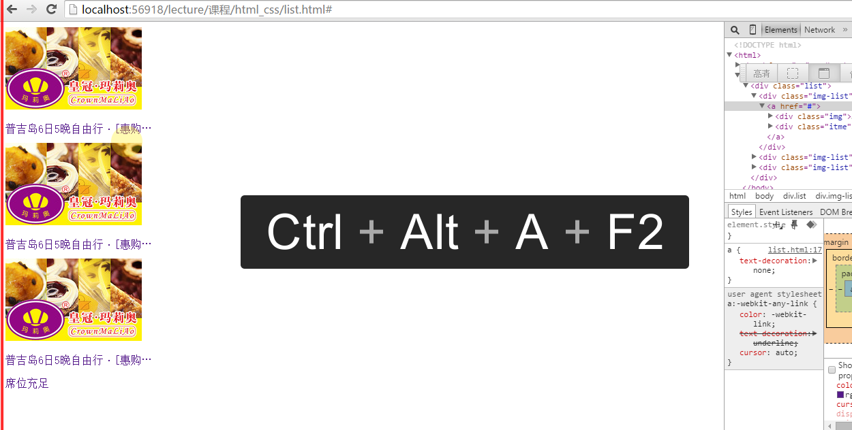
怎么让div显示在一排float：left

Slide 31
怎么使文字居中text-align:center

Slide 32
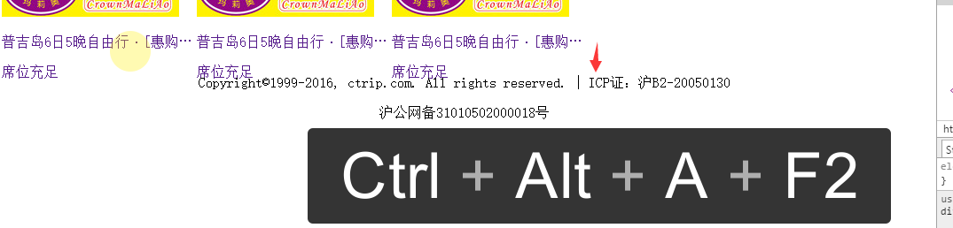
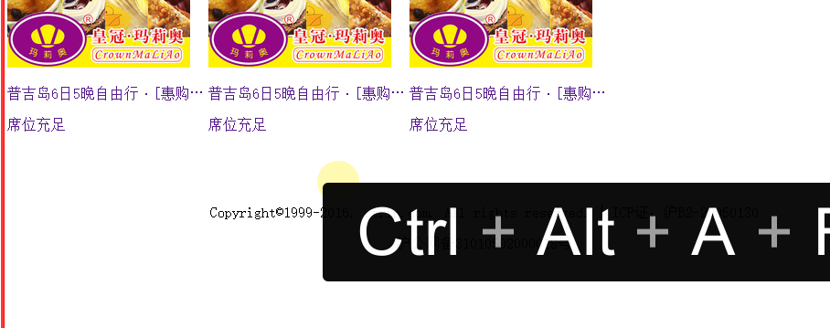
怎么把间隙拉大 margin-top：50px

